Slide 1
Rönesans Hatırlatma/Özet
Kral Mátyás döneminde güçlenen krallık
Merkezi yönetim ve diplomaside gelişmeler
eğitimli hümanistlerin artışı
İtalyan üniversitelerinin yanı sıra Viyana, Krakov, Pozsony’da bir üniversite girişimi.
Kralın Buda sarayında yurt dışından gelen hümanistlerle etkinlikleri
İtalya ile ilişkilerin Beatrix’le evliliği ile giderek gelişmesi

Slide 2
Kral Mátyás’ın ölümünden sonra rönesans kültürü Din adamları ve seçkin saray eşrafı tarafından sürdürüldü
Reform için XVI.yy. Beklendi. Ülke üçe bölündü ancak insan temelli bu yeni kültürel algı ağırlığını çoktan koymuştu.
Üçe ayrılan ülkede kültürel gelişim durmaksızın sürdü.

Slide 3
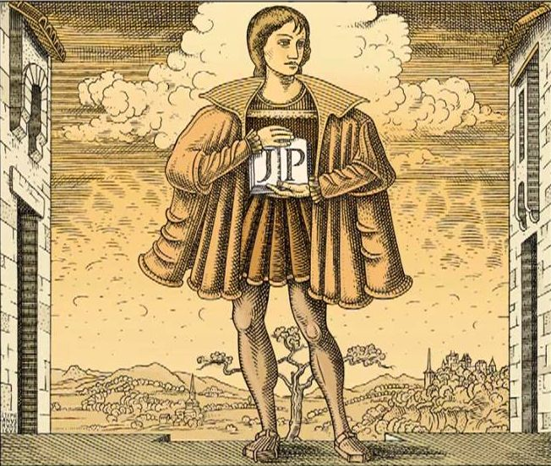
Janus Pannonius 1434−1472
Janus Pannonius pécsi püspök, az első név szerint ismert magyar(-horvát) költő és humanista, aki egyes feltevések szerint: Csezmiczei János néven született. 13 yaşına kadar annesi büyüttü (Vitéz Borbala dayısı artık biliyoruz: Nagyváradi püspök, János Vitéz italyaya gönderiyor: hukuk okuyor. (15 yıl)
Sonunda saraya Kançılaryaya dönüyor, göreve başlıyor,
Türklere karşı yardım istemek için Papa’ya giden heyette yer alıyor
Diplomasi
25 yaşında Pécs Piskoposu oluyor.
Avrupalı anlamda tanınmış ilk Rönesans temsilcisi
Latince yazıyor.
wikipedia.org

Slide 4
Kral Mátyás ile Çekya’ya savaşı yüzünden ters düşüyor. Başpiskoposluğa büyük vergiler
Savaş karşıtı
Bir karşı eyleme karışıyor
Kaçarken Zagreb yakınlarında öldüğü söyleniyor. (Medvegrad)
Pécs’ten yola çıkıyor İtalya’ya doğru ve ciğerleri nedeniyle ölüyor.
Mezarı Pécs’de 90’lı yıllarda bulunuyor.
Çok resim yok. Kime benziyor bilmiyoruz bazı resimlerden o diye tahmin edilenler var. Arkası dönük tasvir ediliyor armalarda, plaketja
Kaynaklar Matyasın soruna oldukça iyi bir diplomasi ile yaklaştığını, sert cezalar vermediğini yazar.
Tóth Károly, onun yaşantısını hem „tüneményes” hem de „tragikus” olarak niteliyor. Yeteneğini de.
Çok yetenekli ve başarılı öğrenciliğinde de. Keskin bir eleştirel aklı ve satire eğilimi var. Bu becerilerini öncelikle yazdığı epigramlarda sergiliyor
(400 kadar yazmış)

Slide 5
Tartışma: Aldığı isim Janusz Pannonius. Neden «Hungaricum» bir isim değil? Neden Johannes Hungarikus değil? Latince çeviri de böyle olabilirdi. Bu tartışılmış.
Cevap: Şiir kişiliğini bağladığı yere işaret ediyor. Eski Roma
Hırvatistan’a doğru Roma’yla ilişkili topraklar. Eski Romayla ilişki kuruyor yazar kimliğiyle. ANTİK ROMA İMP. ile
HÜMANİZMLE BAĞI

Slide 6
Rönesans belli zümrelerle sınırlı.... Szép E. Kinga -Youtube
Janus Pannonius (1434-1472)
11 yıl İtalya’da yaşamış
Rüzgarların Münazarası (yeni doğan taze ruh)
Aile desteği olmayan herkes gidemez. Vitéz Janos sayesinde
Hukuk okuyor. Antik Latin, Yunanca ve bir birikimle dönüyor
o dönem: Antonio Bonfini ( çok tanınmış İtalyan Alim Matyas Sarayında.
Bonfini: Rerum Hungaricum Decades (Macar tarihinin dekadları)
Hunlardan Kral Matyas’a Macarların tarihi
1568 Basel’de ilk kez neşredilmiş

Slide 7
İtalya yılları elbette rönesansa yatkınlık ve diğer entelektüel yönelimlerini geliştirme açısından belirleyici.
Elbette yurt hasreti de çekiyor ama
Búcsú Váradtól ülkeyi ziyareti sırasında yazdığı bir eseri.
Yalnızlık, társtalanság, yenilgi,
Memleket sevgisi, yurdunun değerlerinin yüceltilmesi:
Pannonia Dicsérete, Egy Dunántúli mandulafáról
Eserleri çok ülkede yayımlandı.

Slide 8
Pannonius AVRUPA’DAN MACARİSTAN’A HÜMANİZM DÜŞÜNCESİ ve EDEBİYATTAKİ YANSIMALARI (BKZ: DUYGU AKTUĞ’un lisans tezi)
Mutluluğun tanrıya değil, yaşanılan dünyaya bağlı olduğunu savunan Janus Pannonius
Macaristan’da hümanizmin seslerinden biri olmuş, döneme değerli katkıları olmuştur. Önemli
eserlerinin arasında Yunanca’dan çevirdiği Homeros vardır. Yunanca çeviri ve felsefeyle olan münasebeti onu farklı ideolojik düşünceleri sorgulamaya da itmiştir muhakkak, zira
neoplatonizmde de akla yatkın düşünceler bulduğu ve bu felsefi akıma yakınlığı olduğu tahmin edilmektedir.

